Slide 1
Posverdad y redes sociales
Educación Ciudadana – 4° Medio
Profesor: Abraham López
OA: 06
Clase N° 2
Esta foto de Autor desconocido está bajo licencia CC BY-NC-ND

Slide 2
Objetivo
Evaluar los riesgos en la difusión de noticias falsas para la democracia y estrategias de control y verificación en la lucha de la ciudadanía contra estos.

Slide 3
¿Qué opinas de lo expuesto en el video?
¿A qué crees que se debe este tipo de situación?

Slide 4
Las Fakes News en tiempos recientes
¿Con qué ámbito de la vida (político, económico, social o cultural) se relacionan las fake news más difundidas?
¿A qué crees que se debe lo anterior?

Slide 5
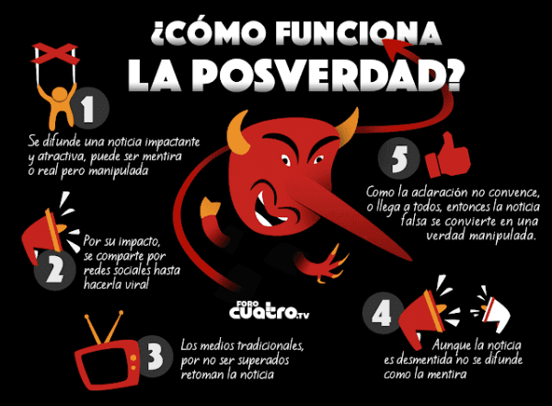
“La posverdad supone un emborronamiento de la frontera entre la verdad y la mentira, y crea una tercera categoría distinta a las dos anteriores. Una en la que un hecho, ficticio o no, es aceptado de antemano por el simple hecho de encajar con nuestros esquemas mentales.
Disponible en:https://psicologiaymente.com/social/posverdad
Posverdad: distorsión deliberada de una realidad que manipula creencias y emociones con el fin de influir en la opinión pública y en actitudes sociales.
Notes:
Fuente: https://www.telesurtv.net/news/posverdad-periodismo-venezuela--20190627-0013.html

Slide 6
Coronavirus y posverdad

Slide 7
¿Qué opinas de lo expuesto en el video?
¿Conoces casos similares en Chile?

Slide 8
¿Qué ideas previas en la población predisponen la aceptación de discursos como el del video anterior?

Slide 9
Actividad:
https://imfd.cl/fake-news-en-chile-estudio-liderado-por-investigador-del-imfd-muestra-quienes-y-como-comparten-noticias-falsas/
Lee atentamente la nota de prensa y luego responde:
a. ¿Quiénes son las personas que comparten noticias falsas?
b. ¿Qué efecto tiene su actuar en el sistema democrático?

Slide 10
¿Qué estrategias crees que pueden aportar a debilitar la proliferación de noticias falsas y el desarrollo de posverdades?

Slide 12
Actividad
Indaga en internet y selecciona dos noticias que puedan ser catalogadas como Fake News y luego complete la siguiente ficha para cada una:
Medio en el que se presenta la noticia:
Temática abordada
Contenido (resumen de la noticia)
Público hacia el que va dirigida
Argumentos e información que permiten desmentirla
Intención (presunta) tras su elaboración

